Slide 1
OPPORTUNITA’ DI MOBILITA’
Formazione, lavoro e volontariato all’estero
Raitè Laura
Girotti Elena
Cucconi Riccardo
Europe Direct Emilia Romagna
Anno scolastico 2017-2018

Slide 2
LE OPPORTUNITA’
Volontariato e scambi giovanili
Formazione (studio e tirocini)
Lavoro (summer jobs e lavoro a lungo temine)

Slide 3

SCAMBI GIOVANILI
Progetto che riunisce giovani (13-30 anni) di vari Paesi per scambiare idee, confrontarsi, acquisire conoscenze e coscienza di altri Paesi e culture europee
Durata: 5 – 21 giorni
Rimborsi per viaggio, vitto e alloggio
Settori: cultura, gioventù, sociale, arte, tempo libero, media e comunicazione, ambiente, sviluppo rurale, cooperazione
Lingua inglese
Educazione non formale (esercitazioni, giochi di ruolo e laboratori artistici e creativi, attività pratiche, escursioni culturali, simulazioni, attività sportive…)
Opportunità con
YouNet, Passi Società Cooperativa, Net in Action…

Slide 4

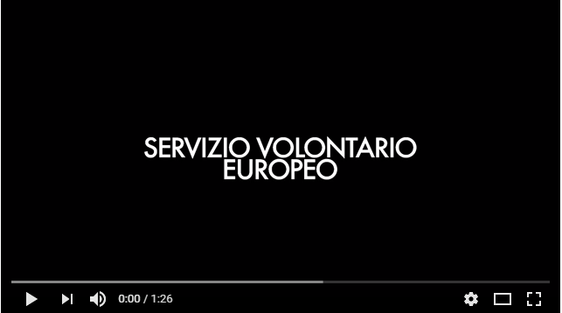
SERVIZIO VOLONTARIO EUROPEO (SVE)
Per giovani 18-30 anni
Progetti di volontariato in settori quali cultura, gioventù, sociale, arte, tempo libero, media e comunicazione, ambiente, sviluppo rurale e cooperazione
Durata: 2 settimane – 12 mesi
Completamente gratuito per chi partecipa. Rimborsi per: viaggio, vitto e alloggio, pocket money mensile, assicurazione sanitaria, corso di lingue
Ricerca progetti: il primo link su Google cercando «database SVE»

Slide 5
CAMPI DI VOLONTARIATO INTERNAZIONALE
Esperienza breve in cui si vive e si lavora su progetti di solidarietà insieme ad un piccolo gruppo di volontari provenienti da tutto il mondo. Per il 2018 oltre 2000 campi di lavoro in 60+ paesi del mondo!
Durata: dalle 2 alle 4 settimane. Il lavoro dura dalle 4 alle 7 ore al giorno, a seconda del progetto del campo di volontariato.
Destinatari: persone di tutte le età, a partire dai 16-17 anni
Settori: Cultura, gioventù, sport, assistenza sociale, patrimonio culturale, arte, tempo libero, protezione civile, ambiente, sviluppo cooperativo, ecc.
Attività: costruzione, restauro, animazione ed educazione non formale, formazione alla pace e ai diritti umani, assistenza, tutela dell’ambiente, ecc
Costi di partecipazione: NON è Erasmus+!
  i campi sono organizzati da associazioni che chiedono un contributo per coprire le spese di gestione del progetto.
  quota associativa
  spese di viaggio a carico del partecipante
  in alcuni casi è chiesta una quota progetto.
Enti che promuovono campi di volontariato (lista non esaustiva):
SCI-Italia, Lunaria, Legambiente, YAP.it, Ibo Italia

Slide 6
CORPO EUROPEO DI SOLIDARIETÁ
Nuova iniziativa dell'Unione europea che offre ai giovani opportunità di tirocinio o di volontariato tra i 2 e i 12 mesi nell'ambito di progetti destinati ad aiutare comunità o popolazioni in Europa (es: Norcia: http://europa.eu/!Mk67wU).
Settori: protezione dell'ambiente e della natura, inclusione accoglienza e integrazione dei rifugiati e dei migranti, sport, prevenzione e gestione delle catastrofi, salute e benessere, istruzione e formazione, occupazione e imprenditorialità, creatività e cultura…
Età: almeno 18 anni e massimo 30 per poter iniziare il progetto.
Google: Corpo europeo solidarietà

Slide 7

TIROCINI ALL'ESTERO
Destinatari:
studenti, laureati e disoccupati
Durata: breve e lungo termine
Entri promotori: istituzioni europee, organizzazioni internazionali, enti pubblici e privati
Offerta di Edenred
Mansioni: Programma di stage all'estero presso azienda multinazionale in business, marketing e digitale
Città: Paris (France)
Note: https://www.edenred.com/en/edenstep
Offerta di Access Partnership
Mansioni: Tirocinio in market access e compliance, settore regolamentazione delle tecnologie di informazione e comunicazione
Città: Westminster, London (United Kingdom)
Note: https://www.accesspartnership.com/careers/

Slide 8

TIROCINI E LAVORO ALL’ESTERO:
Your First EURES Job
È un programma di mobilità lavorativa finalizzato ad aiutare i giovani cittadini dell'UE a svolgere un'opportunità di lavoro, tirocinio o apprendistato in un altro paese dell'UE, e a fornire supporto ai datori di lavoro alla ricerca di manodopera qualificata
Prevede orientamento e supporto gratuiti
Si rivolge a giovani
dai 18 ai 35 anni
Prevede contributi economici per l’azienda che assume
Fornisce contributi economici per colloquio e trasferimento all’estero per contratti di lavoro, tirocinio e apprendistato fino a 1270€
Fornisce contributi economici per corsi di lingua e riconoscimento titoli fino a 1270€
Qui maggiori info: http://www.mobilitasonline.net/page/your-first-eures-job

Slide 9
TIROCINI E LAVORO ALL’ESTERO:
Your First EURES Job
Paesi eleggibili: i 28 paesi dell’UE + Norvegia e Islanda
Possono partecipare i giovani tra i 18-35 anni che siano cittadini e legalmente residenti di uno dei 28 paesi UE + Norvegia e Islanda
I partecipanti devono essere disponibili ad avviare un contratto di lavoro o apprendistato per almeno 6 mesi, o di tirocinio per almeno 3 mesi
Al momento di inizio il candidato deve essere disoccupato nel Paese di residenza o altrove
È necessario sostenere un colloquio di orientamento e accompagnamento con un operatore, finalizzato alla ricerca, valutazione e validazione di opportunità professionali all’estero

Slide 10

TIROCINIO ALL’ESTERO
Digital Opportunity traineeships
Digital Opportunity è un progetto pilota destinato a creare, nel periodo 2018-2020, fino a 6000 tirocini transfrontalieri per studenti e neo-laureati.
I tirocinanti potranno migliorare le proprie competenze informatiche in campi quali:
- la sicurezza informatica,
- i megadati (big data),
- la tecnologia quantistica,
- l’apprendimento automatico,
- il marketing digitale,
- lo sviluppo di software.
Il primo tirocinio avrà inizio a giugno 2018 e i partecipanti riceveranno un’indennità di 500 € al mese.
Scopri qui i Digital Opportunity traineeships:
https://ec.europa.eu/eures/eures-apps/opp/page/main?lang=en#/opportunity-search?keywords=Digital%20Opportunity%20Traineeships

Slide 11
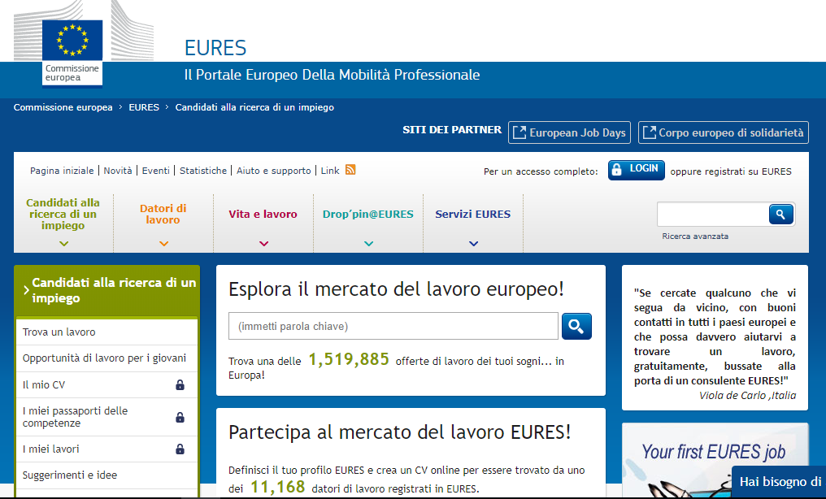
LAVORO ALL’ESTERO:
EURES, Il Portale Europeo della Mobilità Professionale
Nel portale EURES, alla sezione Trova lavoro, potete:
- Consultare offerte di lavoro in tanti settori e in diversi paesi dell’UE.
Iscrivervi e creare il vostro CV online, o caricare il vostro CV Europass, accessibile ai datori di lavoro iscritti e ai consulenti EURES
Trovare informazioni sulla vita e il lavoro nei diversi paesi dell’UE
Contattare un consulente EURES
https://ec.europa.eu/eures/public/it/jobseekers-dashboard?lang=it&app=1.8.1p6-build-0

Slide 12

LAVORO ALL’ESTERO
Summer jobs
Lavori di brevi periodi (stagionali), utili per migliorare o imparare una lingua e arricchire il cv, soprattutto nel settore del turismo e dell’accoglienza.
Lavoro nei villaggi turistici come:
- ANIMATORI (animatore musicista e teatrale, animatore responsabile ristorante, animatore assistente, animatore per bambini);
-TECNICI-ARTISTI (coreografo/a, costumista, grafico, tecnico del suono e delle luci, disc- jockey);
INSEGNANTI (informatica, tennis, golf, nuoto, canoa, vela, wind-surf, sci nautico, sub, scherma, equitazione, tiro con l'arco, sci alpino);
PROFESSIONALITA' DELLA RISTORAZIONE (chef/capo-partita, pasticciere, chef di bar e di sala);
ALTRE (hostess, commessa boutique, autista traffico, guida turistica, amministratore, p.r., infermiere, manutentore, perito industriale, elettricista, governante).
Lavori nei bar, pub, ristoranti, alberghi, campeggi, strutture turistiche, villaggi vacanza, ostelli, parchi naturali, parchi a soggetto, piscine, ecc
Altre opportunità nel settore dell’agricoltura
(WWOOF: http://wwoof.net/).

Slide 13
LAVORO ALL’ESTERO
Summer jobs: qualche link utile
PORTALE DEI GIOVANI - http://www.portaledeigiovani.it/
EURES - https://ec.europa.eu/eures/public/it/homepage
EUROCULTURA - http://www.eurocultura.it
INGERMANIA - http://www.ingermania.it
CV&Coffee - http://www.cvandcoffee.com/
SOGNANDOLONDRA.com - http://www.sognandolondra.com
JOB CENTRE PLUS - www.gov.uk/jobsearch
JOBS D'ETE - www.jobs-ete.com/
SCAMBIEUROPEI - http://www.scambieuropei.info/
SEASON WORKERS - https://www.seasonworkers.com/
EUROCULTURA - https://www.eurocultura.it/partire/lavoro-all-estero/colti-al-volo-lavoro-all-estero
EUROJOBS - https://www.eurojobs.com/
INFOJOBS - https://www.infojobs.it/

Slide 14
LAVORO ALL’ESTERO
Summer jobs: qualche link utile
Agenzie di servizi:
EWEP - European Work Experience Programme Ltd (www.ewep.com)
Servizi: Ricerca di lavoro (colloqui per i candidati selezionati), sistemazione (anche presso famiglie), corsi di lingua;
Assistenza amministrativa: iscrizione al Servizio Sanitario Nazionale, apertura di un conto corrente, pratiche per il rimborso delle tasse, help line.
Il lavoro è nei settori del commercio, accoglienza, ristorazione.
Costi: £272.00/ circa 300€ (£30.00/ 33€ iscrizione + £242.00/ circa 270€ quota agenzia, servizio di collocamento).
Requisiti: età superiore a 18 anni, disponibilità a lavorare per un periodo minimo di 2 mesi, buona conoscenza dell'inglese, cittadinanza europea
Tutte le informazioni dettagliate nel sito.
HOLIDAYS EMPIRE (www.holidaysempire.com)
Propone diversi "pacchetti" tra cui uno dei più conosciuti è "Project London": opportunità di lavoro, ricerca di sistemazione + eventuale corso di inglese.
Costi: 229 euro (+ 30 in alta stagione)
Requisiti: minimo 2 mesi di permanenza + eventuali settimane di corso di inglese, cittadinanza europea, età massima 35 anni.

Slide 15

LAVORO ALL’ESTERO
Summer jobs
WORKAWAY:
https://www.workaway.info/
È una piattaforma mondiale che contiene un enorme database di “Host” che cercano qualcuno che lavori per loro in cambio di sistemazione.
Per contattarli e utilizzare il servizio bisogna registrarsi e pagare un’iscrizione annuale di 32€ per l’account singolo oppure 42€ per un account di coppia. Non c’è un limite massimo di età ma il limite minimo è 18 anni.
Ci sono lavori nel turismo, nell’allevamento o nell’agricoltura, o si può lavorare come au pair in famiglia, in progetti artistici di pittura, teatro, musica, nell’insegnamento dello yoga o dello sport, in scuole estive.

Slide 16





LAVORARE E FORMARSI ALL’ESTERO
A chi rivolgersi
è una cooperativa sociale che offre servizi per la mobilità formativa sin dal 1998
SPORTELLO EUROPE DIRECT
presso il Comune di Bologna:
Piazza Maggiore, 6
40121 Bologna
Email:
SportelloEuropeDirect@comune.bologna.it
Tel: + 39 051 219 3158
Grazie alla piattaforma Mobilitas, offre orientamento e accompagnamento per esperienze lavorative e formative all’estero.
Contatti: yfej@mobilitasonline.net
Younet è un’associazione che si occupa di mobilità e scambi giovanili
Contatti:
info@you-net.eu
http://www.you-net.eu
Su Facebook:
ESN Bologna
ESN Modena
ESN Ferrara

